Slide 1
CentOS 7 설치파일

Slide 2
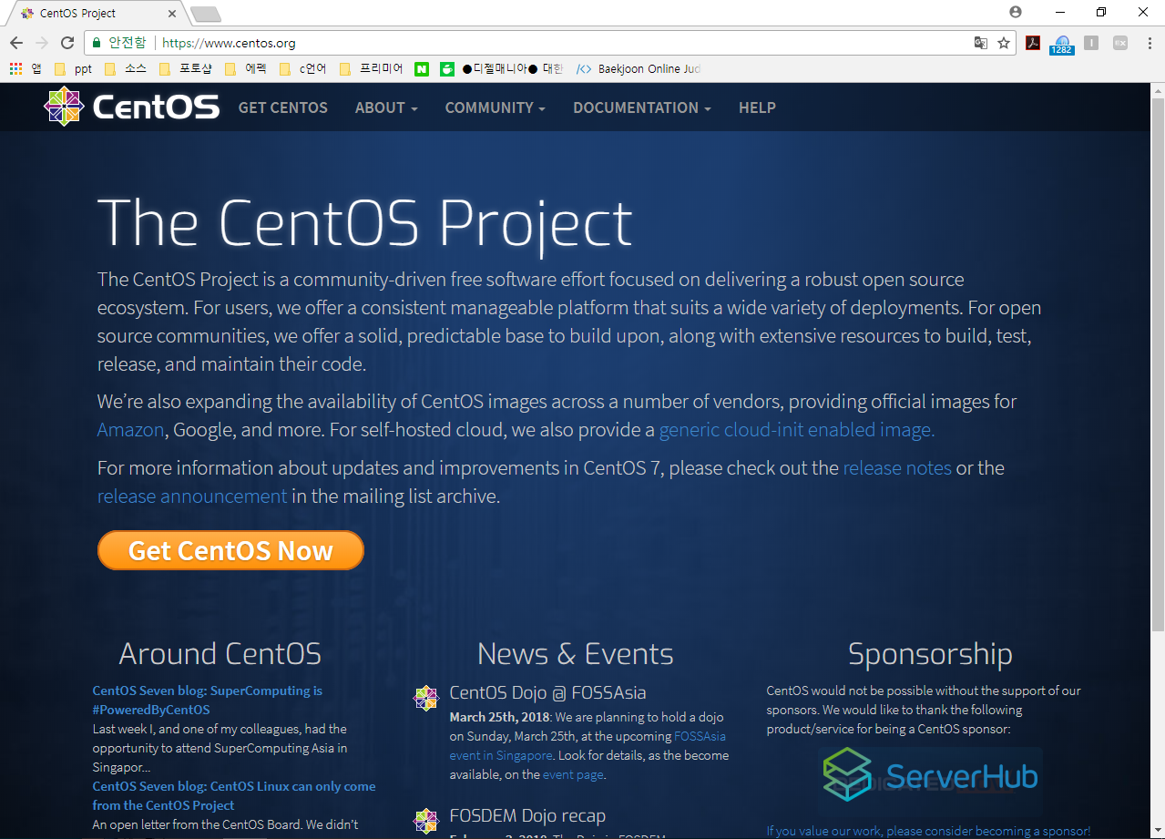
CentOS 7 설치파일
www.centos.org에 접속하여 get centos now를 클릭합니다.
※ org -> organization : 비영리단체의 도메인 주소
CentOS 6 설치파일

Slide 3
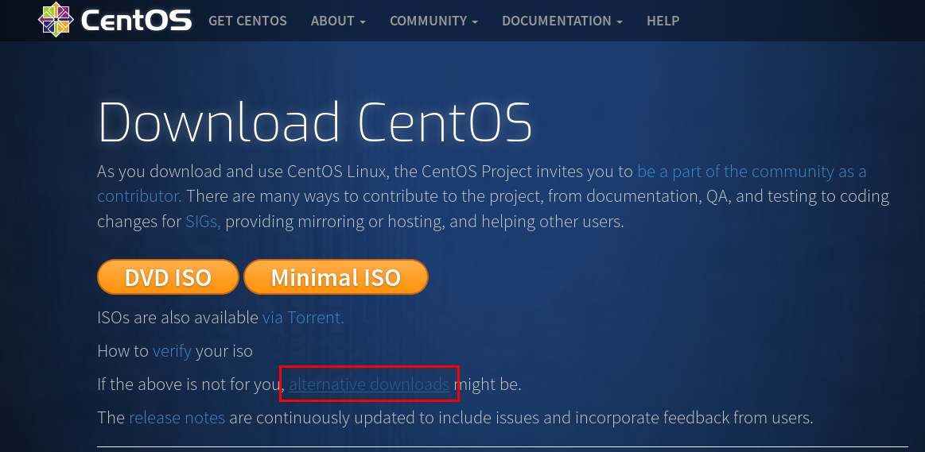
CentOS 7 설치파일
alternative downloads 선택
CentOS 7 설치파일

Slide 4
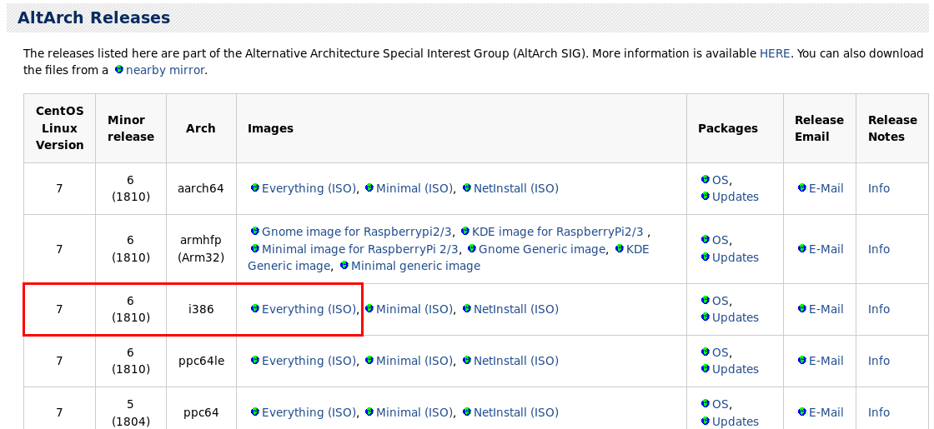
CentOS 7 설치파일
DVD ISO 클릭
CentOS 7 설치파일

Slide 5
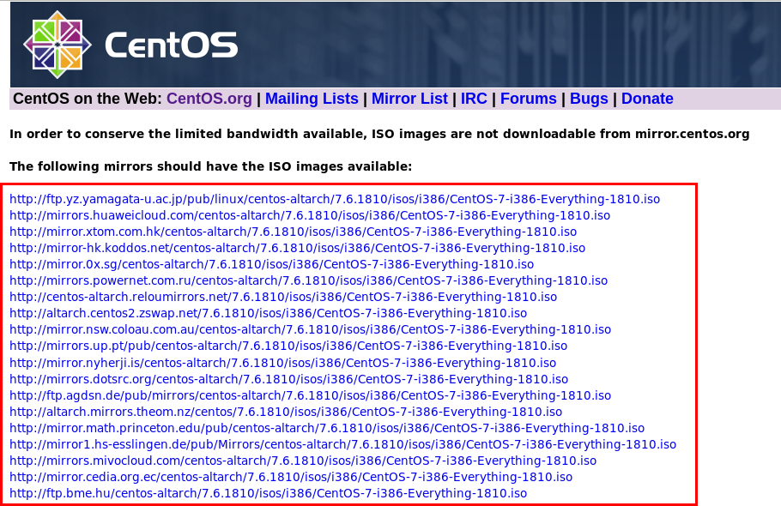
CentOS 7 설치파일
위 링크 중 아무거나 클릭해서 받아가면 됩니다.
CentOS 7 설치파일

